Slide 1
МКДОУ «Детский сад с.Макарово»
«В Новый год хороши наши
крошки-малыши»
Автор:Воспитатель первой категории
Кувайшина Н.В.

Slide 2
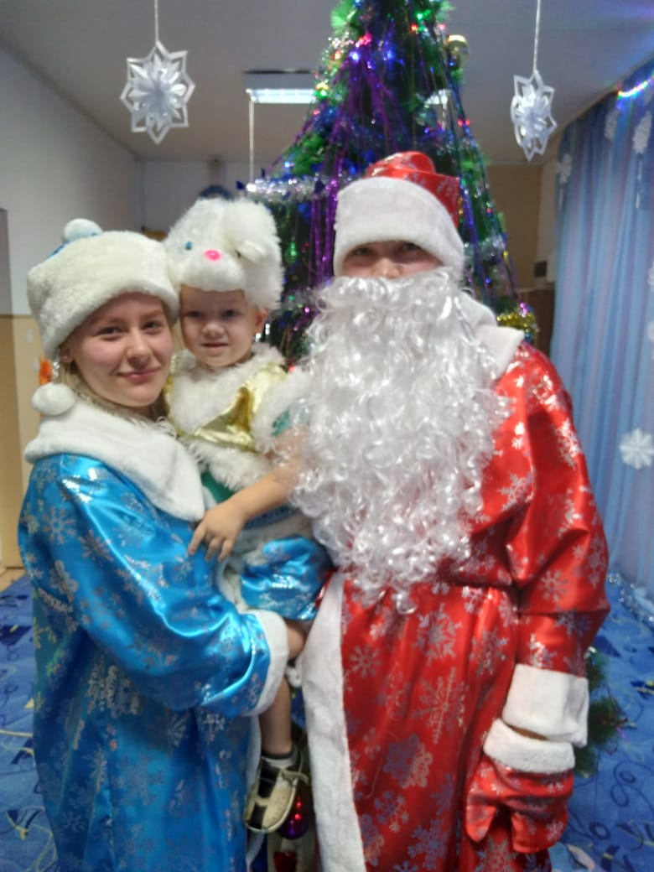

Slide 3
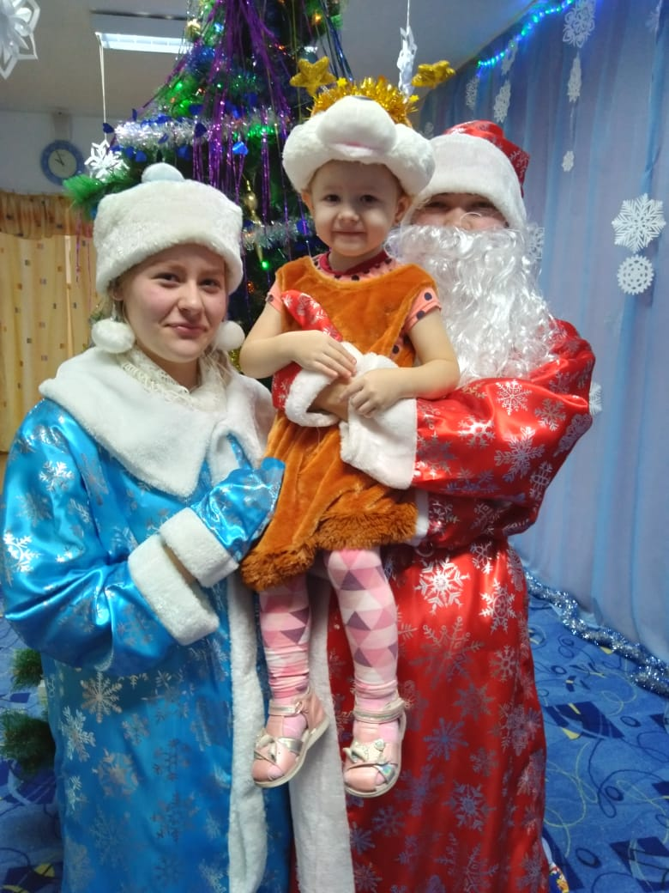

Slide 4
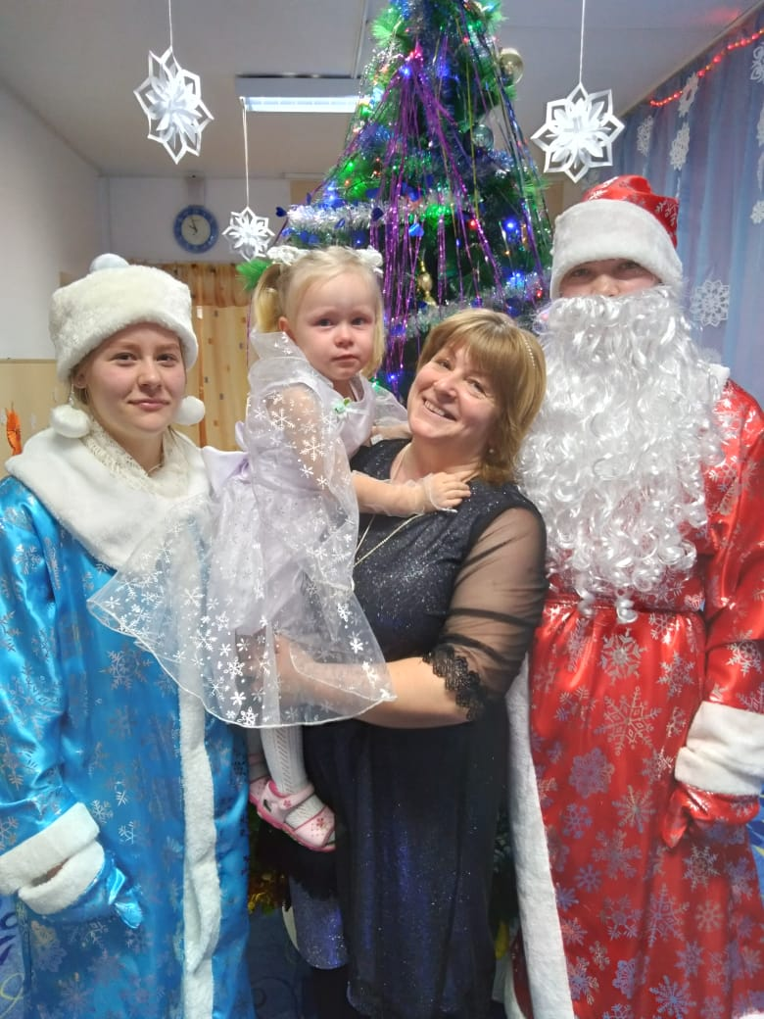

Slide 5
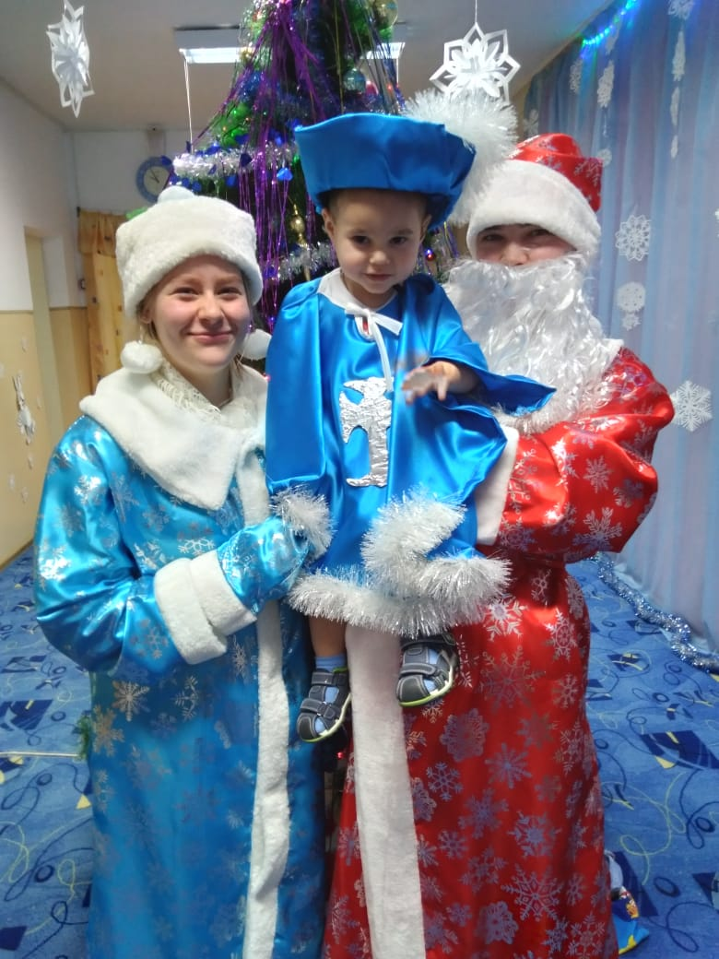

Slide 6
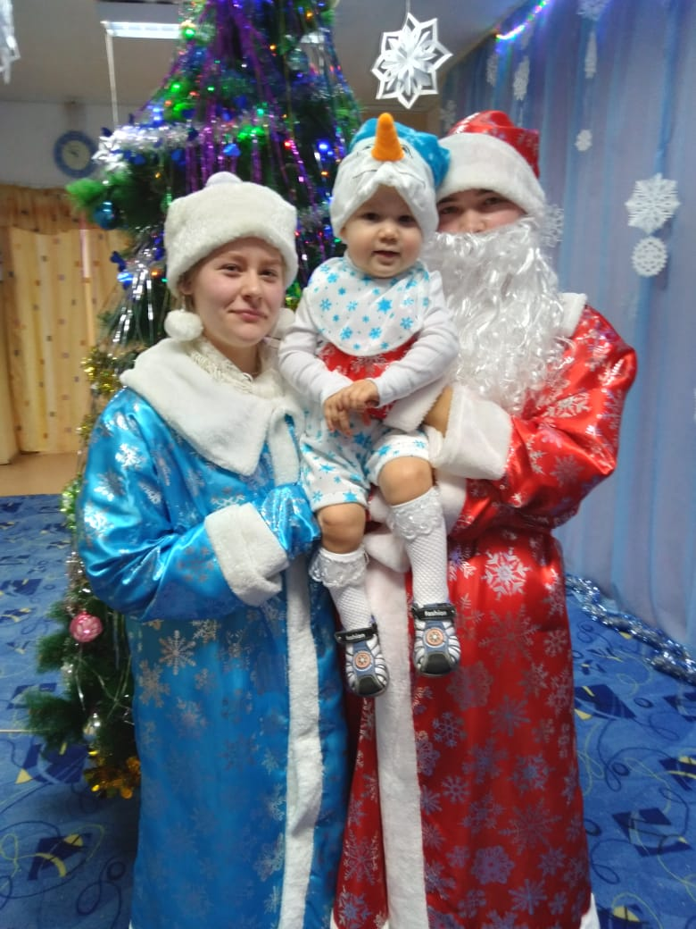

Slide 7
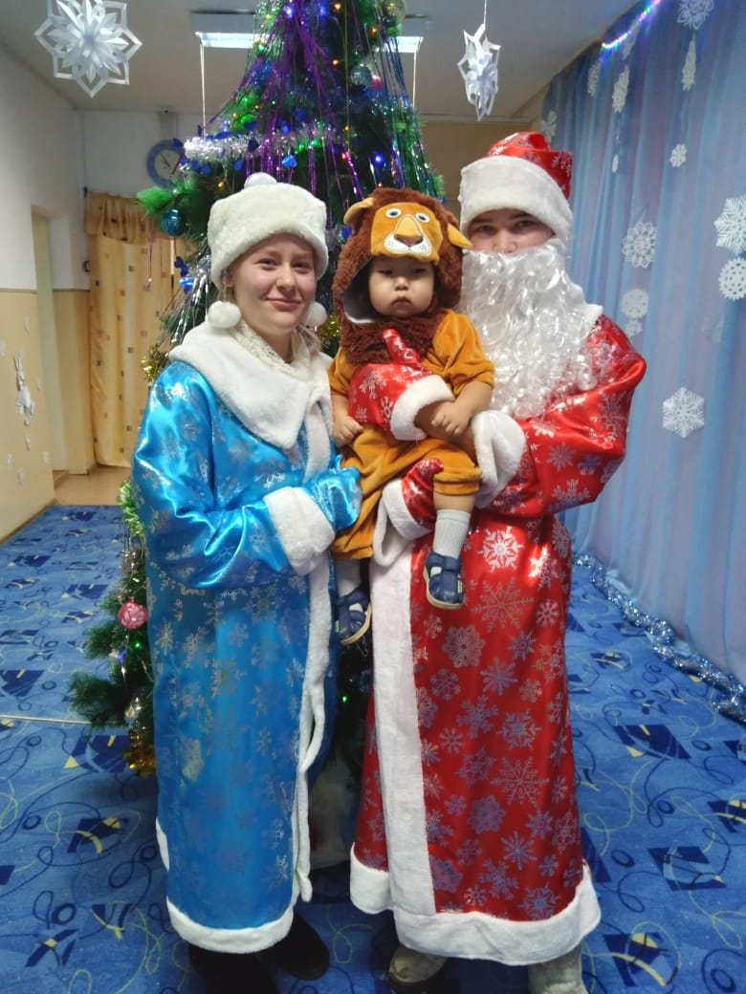

Slide 8
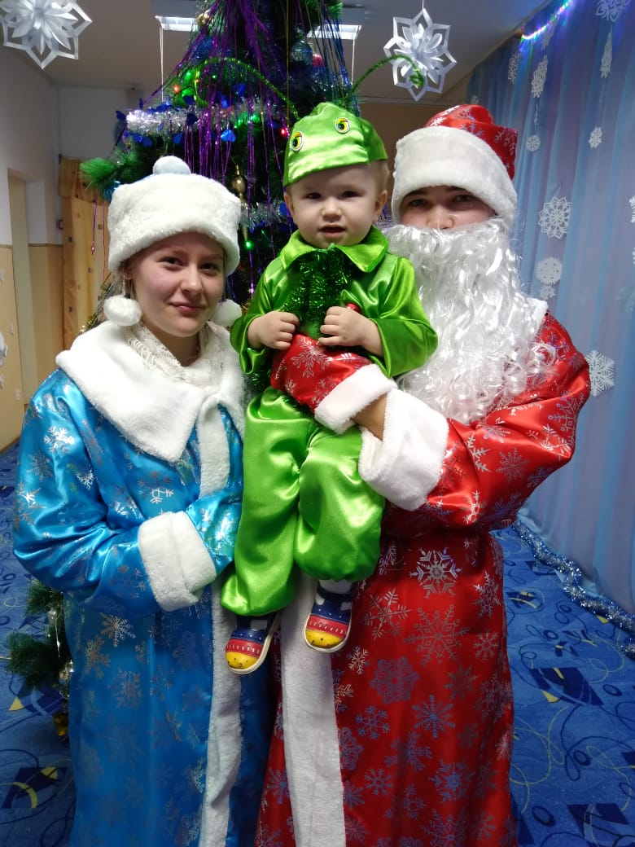

Slide 9
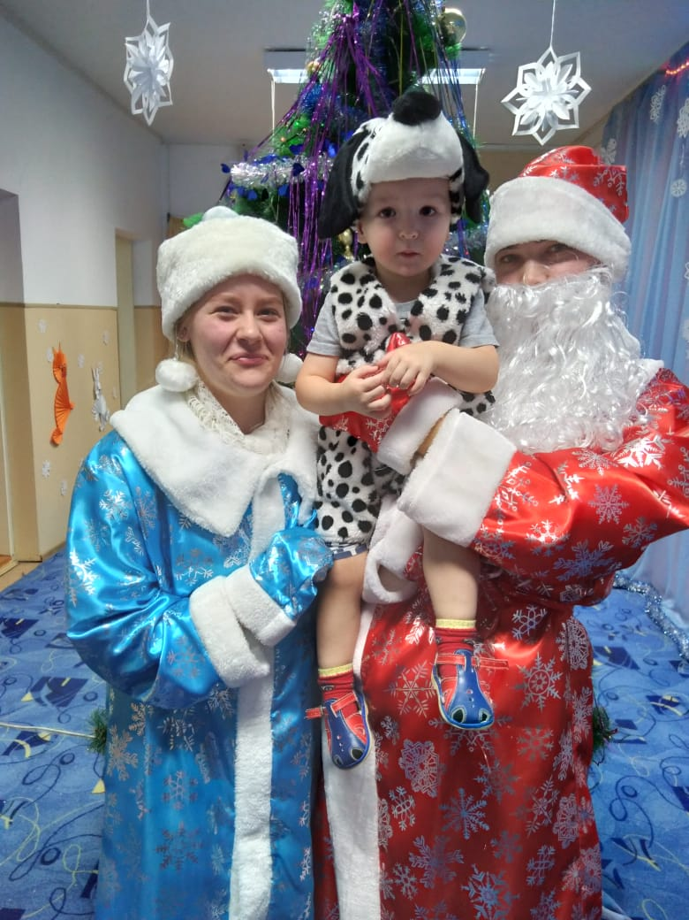

Slide 10
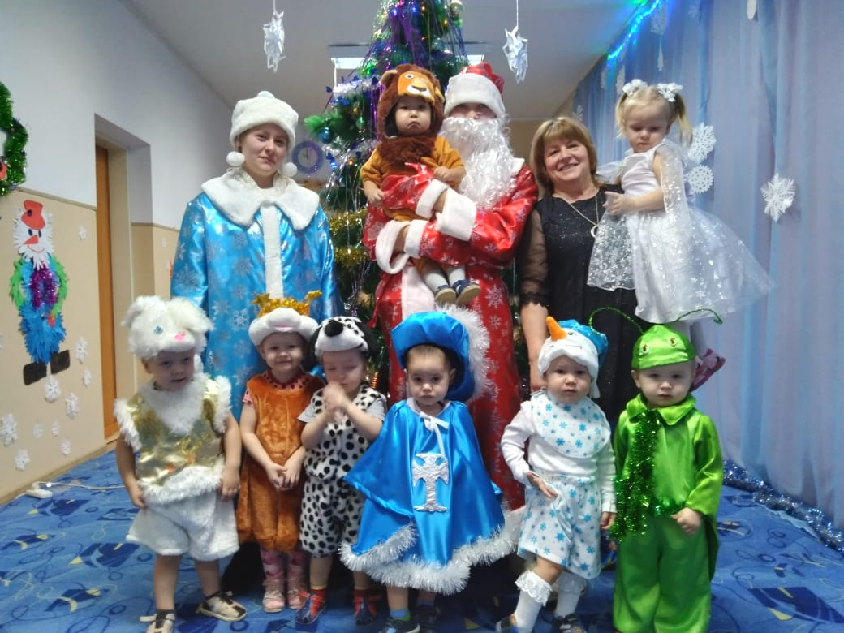

Slide 11
СПАСИБО ЗА ВНИМАНИЕ!
С НОВЫМ ГОДОМ!
СЧАСТЬЯ,ЗДОРОВЬЯ,ЛЮБВИ!

